Slide 1
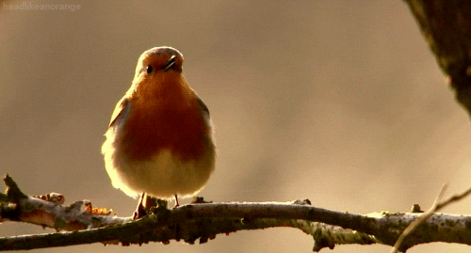
স্বাগতম

Slide 2
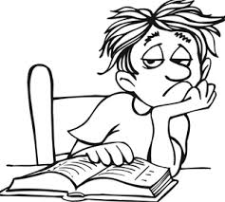
পরিচিতি
শিক্ষক পরিচিতি
পাঠ পরিচিতি
শিক্ষক পরিচিতি
মোছাঃ সোনিয়া সুলতানা
সহকারী শিক্ষক
পাঠান সরকারি প্রাথমিক বিদ্যালয়
নন্দিগ্রাম, বগুড়া
পাঠের শিরনামঃ ভাবুক ছেলেটি
পাঠ্যাংশ ছেলেটির বাবার বাড়ি---------------------------জগদীশ্চন্দ্র বসু ।
সময় ৪০ মিনিট।
শ্রেণি পঞ্চম
বিষয় বাংলা
তারিখ ২৮/০২/২০২০

Slide 3
শিখনফল
১.২.১ উচ্চারিত পঠিত বাক্য,কথা মনোযোগ সহকারে শুনবে।
১.১.১ যুক্তবর্ণ সহযোগে তৈরি শব্দ স্পষ্ট ও শুদ্ধভাবে বলতে পারবে।
১.৪.১ পাঠ্যপুস্তকের পাঠ শ্রবণযোগ্য স্পষ্ঠ স্বরে ও প্রমিত উচ্চারণে সাবলীলভাবে পড়তে পারবে।
১.৫.২ বিরাম চিহ্ন দেখে অর্থযতি ও শ্বাসযতি বজায় রেখে সাবলীলভাবে অনুচ্ছেদ পড়তে পারবে।
১.৪.১ যুক্তব্যঞ্জন ভেঙ্গে লিখতে পারবে।

Slide 4
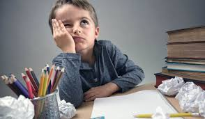
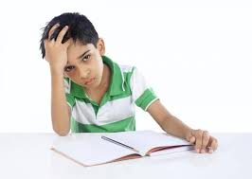
আমরা কিছু ছবি দেখি
ছেলেরা কী করছে ?
ছেলেরা ভাবছে

Slide 5
আজকে আমরা পড়ব
ভাবুক ছেলেটি

Slide 6
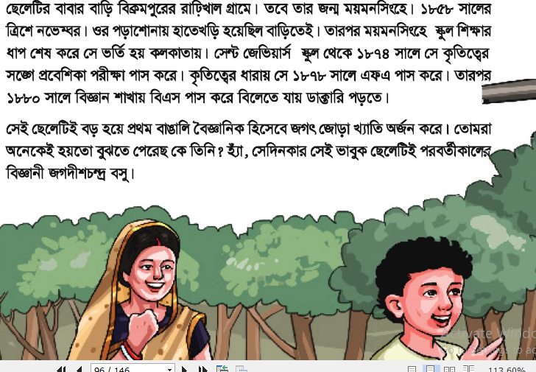
বাংলা বইয়ের ৮৫ পৃষ্ঠা বের করো

Slide 7
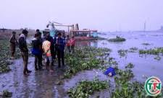
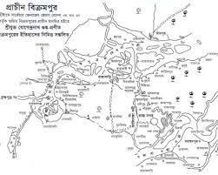
বিক্রমপুর
রাঢ়িখাল গ্রাম
ছেলেটির বাবার বাড়ি বিক্রমপুরের রাঢ়িখাল গ্রামে।

Slide 8
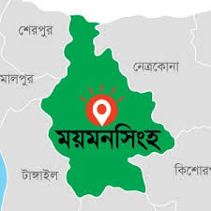
তবে তার জন্ম ময়মনসিংহে ।১৮৫৮ সালের ত্রিশে নভেম্বর।

Slide 9
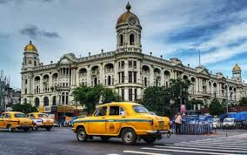
কলকাতা শহর
তারপর ময়মনসিংহে স্কুল শিক্ষার ধাপ শেষ করে সে ভর্তি হয় কলকাতায়।

Slide 10
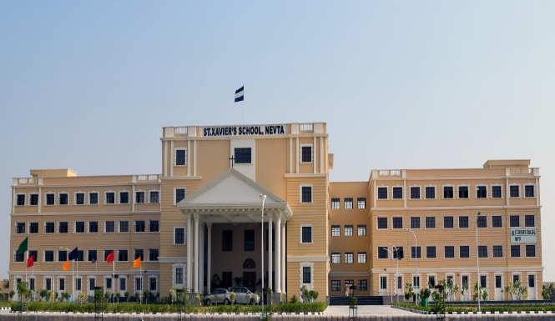
সেন্ট জেভিয়ার্স স্কুল
সেন্ট জেভিয়ার্স স্কুল থেকে ১৮৭৪ সালে সে কৃতিত্বের সঙ্গে প্রবেশিকা পরীক্ষা পাস করে।

Slide 11
সেই ছেলেটিই বড় হয়ে প্রথম বাঙালি বৈজ্ঞানিক হিসেবে জগৎ জোড়া খ্যাতি অর্জন করে।

Slide 12
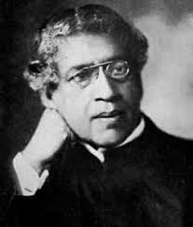
বিজ্ঞানী জগদীশ্চন্দ্র বসু
তোমরা অনেকেই হয়তো বুঝতে পেরেছ কে তিনি ?হ্যাঁ, সেদিনকার সেই ভাবুক ছেলেটিই পরবর্তীকালের বিজ্ঞানী জগদীশ্চন্দ্র বসু।

Slide 13
এসো শব্দগুলো পড়ি
বিক্রমপুর
ময়মনসিংহ
রাঢ়িখাল
সেন্ট জেভিয়ার্স
বৈজ্ঞানিক
কৃতিত্ব
জগদীশ্চন্দ্র

Slide 14
যুক্তব্যঞ্জণ ভেঙ্গে বাক্য লিখি
বিক্রমপুর
ক্র
বিক্রমপুরের মিিষ্ট বিখ্যাত
ক
র-ফলা
সেন্ট জেভিয়ার্স
ন্ট
ন
ট
ছেলেটি সেন্ট জেভিয়ার্স স্কুলে পড়ে।
আমি কৃতিত্বের সাথে
কৃতিত্ব
ত্ব
ত
ব
তিনি একজন বাঙ্গালী বৈজ্ঞানিক
বৈজ্ঞানিক
জ্ঞ
জ
ঞ

Slide 15
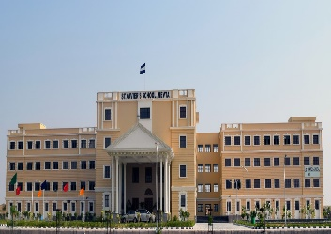
প্রশ্নোত্তর আলোচনা
ভাবুক ছেলেটি কে ছিলেন?
বিজ্ঞানী জগদীশচন্দ্র বসু
তিনি কোথায় জন্ম গ্রহন করেন?
ময়মনসিংহে।
তার বাবার বাড়ি কোথায়?
বিক্রমপুরের রাঢ়িখাল গ্রামে
প্রবেশিকা পাশ করেন কবে, কোথায় থেকে?
১৮৭৪ সালে, সেন্ট জেভিয়ার্স স্কুল
সেন্ট জেভিয়ার্স স্কুল কোথায়?
কলকাতায়

Slide 16
দল গঠন
দল
ফুল
পাখি
ফল

Slide 17
দলের কাজ
শুন্যস্থান পুরণ কর
ছেলেটির বাবার বাড়ি বিক্রমপুরের ____________গ্রামে।
ওর পড়াশোনায়_____________হয়েছিল বাড়িতেই।
কৃতিত্বের ধারায় সে ১৮৭৮ সালে __________পাস করে।

Slide 18
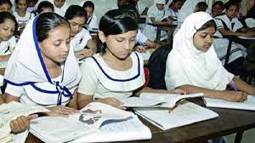
নিরব পাঠ

Slide 19
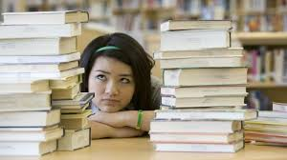
এসো স্মৃতির খেলা খেলি

Slide 20
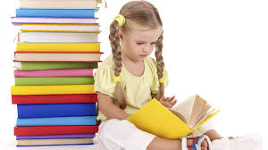
শিক্ষার্থীর পাঠ

Slide 21
মুল্যায়ন
চিহ্ণিত যুক্তব্যঞ্জন ভেঙ্গে বাক্য তৈরি করঃ
সেন্ট জেভিয়ার্স
বৈজ্ঞানিক
পরীক্ষা
বিক্রমপুর
কৃতিত্ব
খ্যাতি

Slide 22
বাড়ির কাজ
হাতের লেখা
বিজ্ঞানী জগদীশ্চন্দ্র বসু সম্পর্কে ৫টি বাক্য লিখে আনবে।

Slide 23
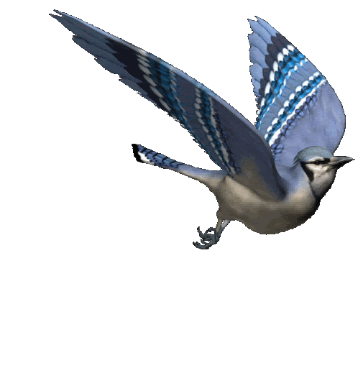
ধন্যবাদ

